Slide 1
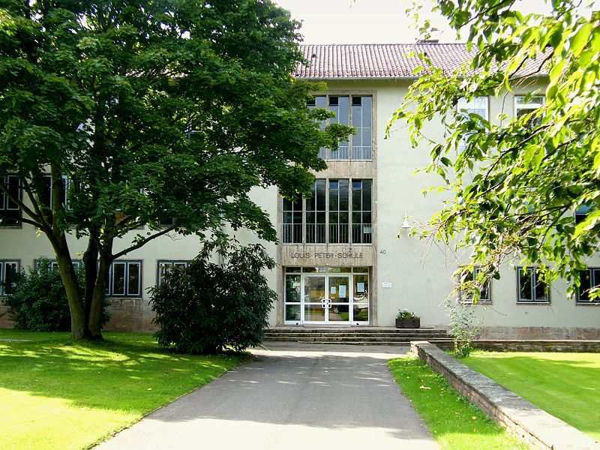
Abschluss- prüfungen
2020/21

Slide 2
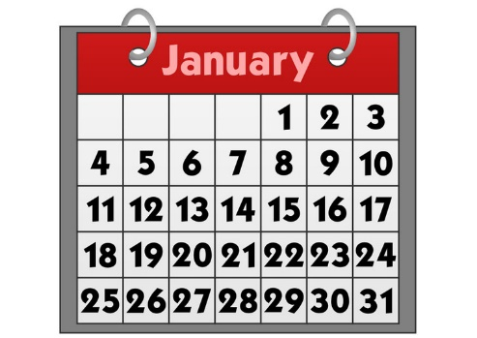
Termine !!
23.10.2020 Prüfungsanmeldung mit Themenwahl
2.11.2020 Beginn Bearbeitungszeit M10
2.11.2020 bis 11.12.2020 Projektdurchführung im P-Zweig
11.12.2020 Abgabe Hausarbeit M-Zweig
18.1.+20.1.-22.1.2021 Prüfungswoche M10 (Attestpflicht)
12-14.1.2021 Vorbereitung der Präsentation P-Zweig
15.1. + 19.1.2021 Projektprüfung (Attestpflicht)
17.-21.5.2021 zentrale Abschlussprüfungen ( Attestpflicht)

Slide 3


Die Projektprüfung im P-Zweig
Schüler bilden in diesem Schuljahr keine Gruppen
Einzelprojekte
Wahl eines Projekthemas mit Berufsbezug
Durchführen des Projektes
3 Tage Vorbereitung der Präsentation
Präsentation (10Minuten)

Slide 4

Präsentationsprüfung im M-Zweig
Wahl eines Faches und eines Themas mit Berufsbezug
Bearbeitung des Themas und Vorbereitung der Präsentation
Erstellen einer Hausarbeit
Präsentationsprüfung

Slide 5
Zentrale Abschlussprüfung
 | Montag, den 17.5.2021 | Mittwoch, den 19.5.2021 | Freitag, den 21.5.2021
M10 | Deutsch | Englisch | Mathe
P9 | Mathe | Deutsch | Englisch

Slide 6
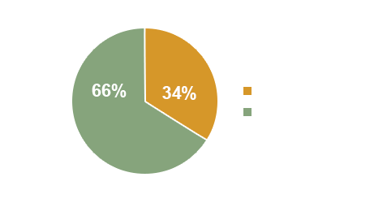
Benotung
Mündlicher Teil sofort im Anschluss
Schriftlich nach Korrektur
Verrechnung der Prüfungsnote mit der Fachnote

Slide 7

Abschlüsse
P-Zweig
Einfacher Hauptschulabschluss
Erweiterter Hauptschulabschluss
M-Zweig
Realschulabschluss
Erweiterter Realschulabschluss

Slide 8

Vielen Dank

